Slide 1
Тема первого занятия:
«Оригами»
Выполнила учитель начальных классов МКОУ СОШ № 80 им.В.П.Кузнецова
Яценко А.И.

Slide 2
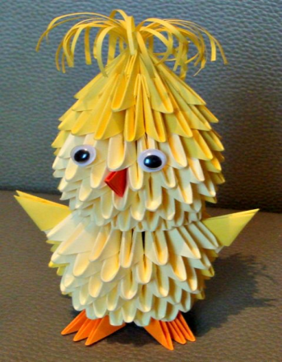
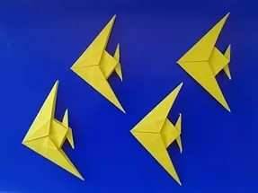
Слово оригами происходит от двух слов
«ори» означает «складной» + «ками» означает «бумага».
Это традиционное японское искусство складывания различных скульптур из бумаги. Искусство оригами начало развиваться в XVII ст. н.э. в Японии, а в наше время широко распространилось по всем континентам и странам.

Slide 3
Какова цель нашего урока?
Познакомиться с техникой оригами
Создать фигуры в технике оригами

Slide 4
При складывании скульптуры в стиле оригами используется один лист бумаги(зачастую квадратный), и к нему применяют различные типы складок в определенной последовательности. В классическом оригами не допускается использование клея и ножниц(это киригами), однако сейчас очень многие начали объединять все методики складывания скульптур из бумаги под общим словом Оригами

Slide 5
При складывании моделей зачастую стараются следовать определенной схеме сборки, проработанной ранее известными мастерами оригами.

Slide 6
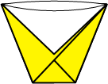
Стаканчик
Бывает, что так нужен стаканчик.
Будет здорово, если вы сможете сложить
стаканчик из простого листка бумаги.

Slide 7
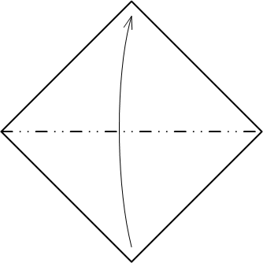
Нам нужен квадратный листок бумаги:
1. Складываем лист пополам.

Slide 8
2. Верхний правый край отгибает к низу.

Slide 9
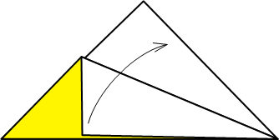
3. Теперь отогнём край обратно, чтобы была видна линия сгиба.

Slide 10
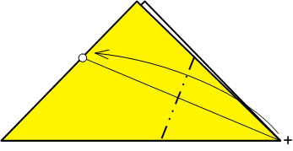
4. Сгибаем правый угол к левому краю, чтобы он совпал с пересечением левого края и линией сгиба.

Slide 11
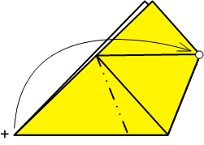
5. Теперь сгибаем точно также левый угол.

Slide 12
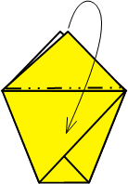
6. Один угол отворачиваем к себе.

Slide 13
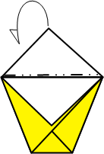
7. Второй угол отгибаем от себя.

Slide 14
ВОТ ОН НАШ СТАКАНЧИК:
Теперь с него можно пить.

Slide 15
Классическая лодочка! Легко и быстро делается.

Slide 16
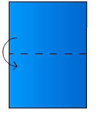
Нам нужен прямоугольный листок бумаги (А4).
1. Складываем листок пополам

Slide 17
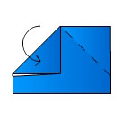
2. Загибаем верхние углы к центру.

Slide 18
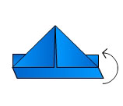
3. Снизу загибаем наверх свободные края листа в разные стороны.

Slide 19
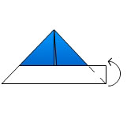
4. Уголки краёв загибаем внутрь.

Slide 20
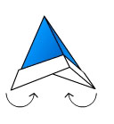
5. Противоположные углы получившегося треугольника складываем вместе, получаем ромб.

Slide 21
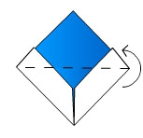
6. Нижние углы ромба загибаем наверх, чтобы получился треугольник. Так делаем с обоих сторон ромба.

Slide 22
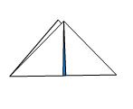
7. У получившегося треугольника опять сводим противоположные углы друг к другу.

Slide 23
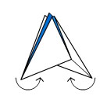
8. Получаем маленький ромбик.

Slide 24
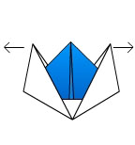
9. Теперь берём верхние уголки нашего ромба и разводим их в стороны.

Slide 25
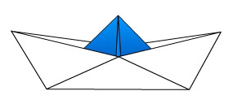
ВОТ ОНА НАША ЛОДОЧКА:

Slide 26
МОЛОДЦЫ!

